Slide 1
Navigator
2107 김정현

Slide 2
WHY ?
웹이랑 어떻게 다를까?

Slide 3
3 종류
Stack Navigation
Tab Navigation
Drawer Navigation

Slide 4
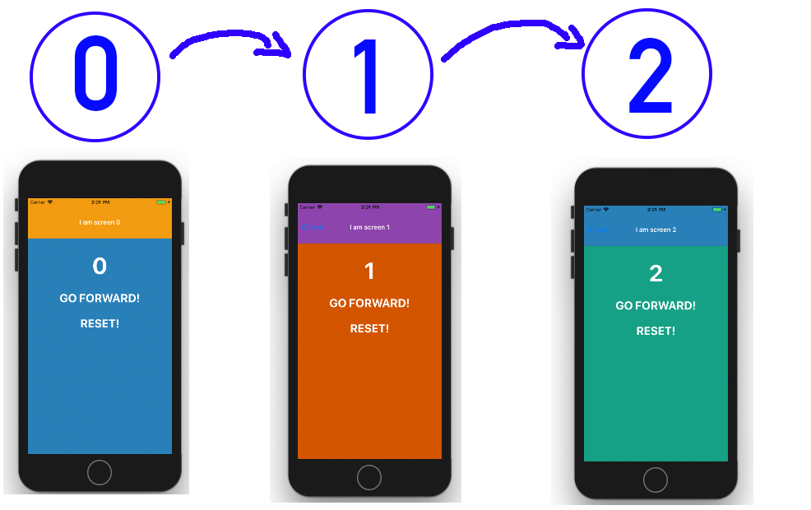
Stack Navigation
Notes:
Stack
형태로 쌓아두기에 이전 화면으로 되돌아 갈 수 있으며 탐색 히스토리를 유지하는 특징을 가지고 있습니다. 그렇기에 주로 탐색이 많은 애플리케이션에 적합합니다

Slide 5
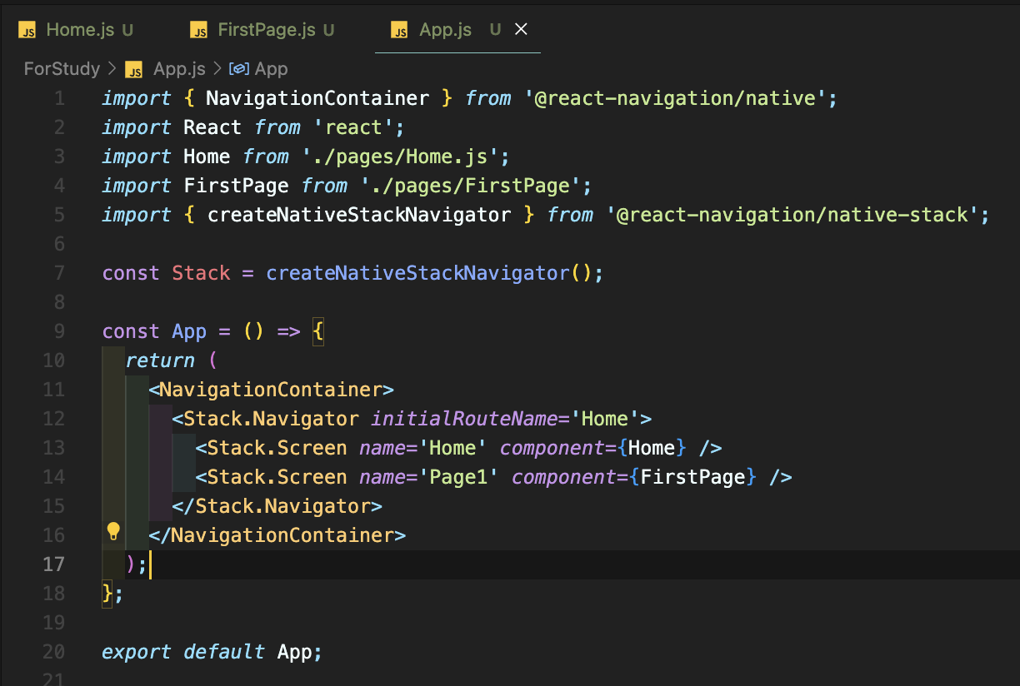

Slide 6
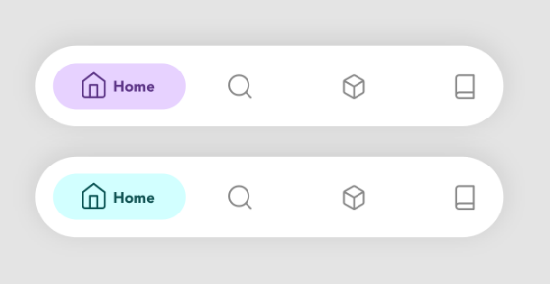
Tab Navigation
Notes:
Tab
메뉴화면에서 탭을 선택하면 해당 화면으로 전환되는

Slide 7
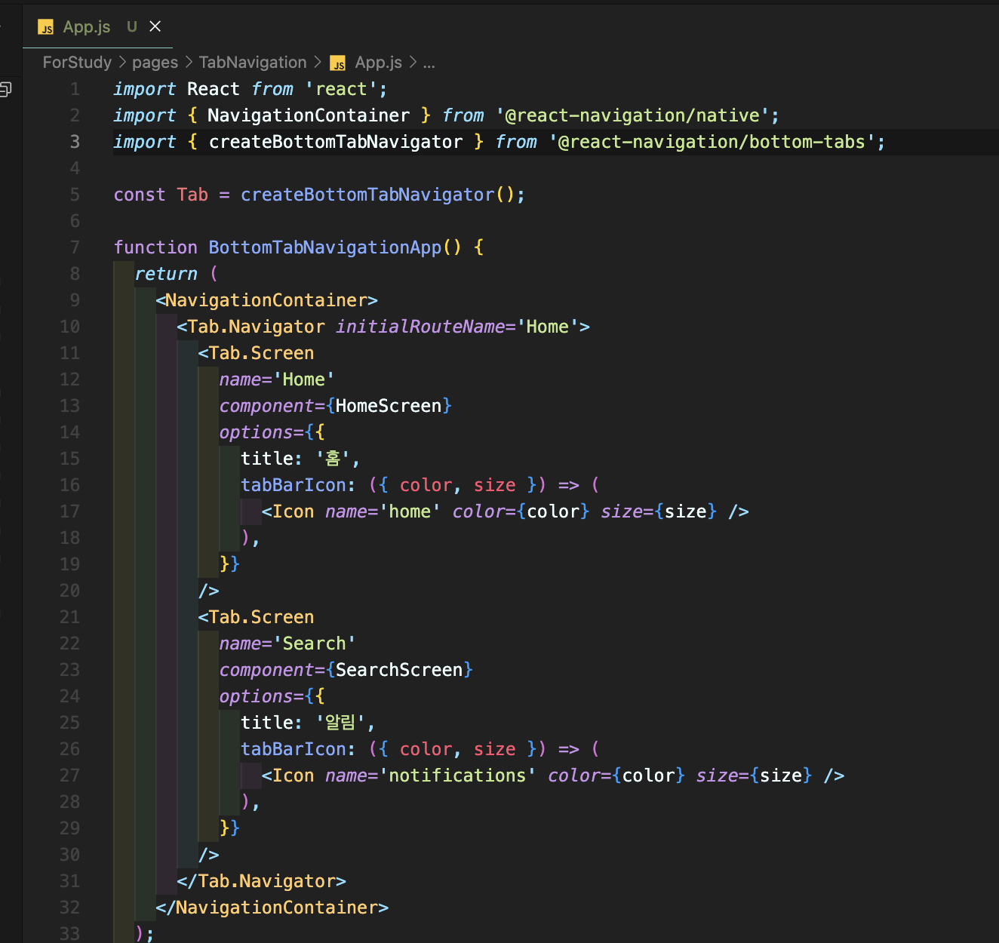

Slide 8
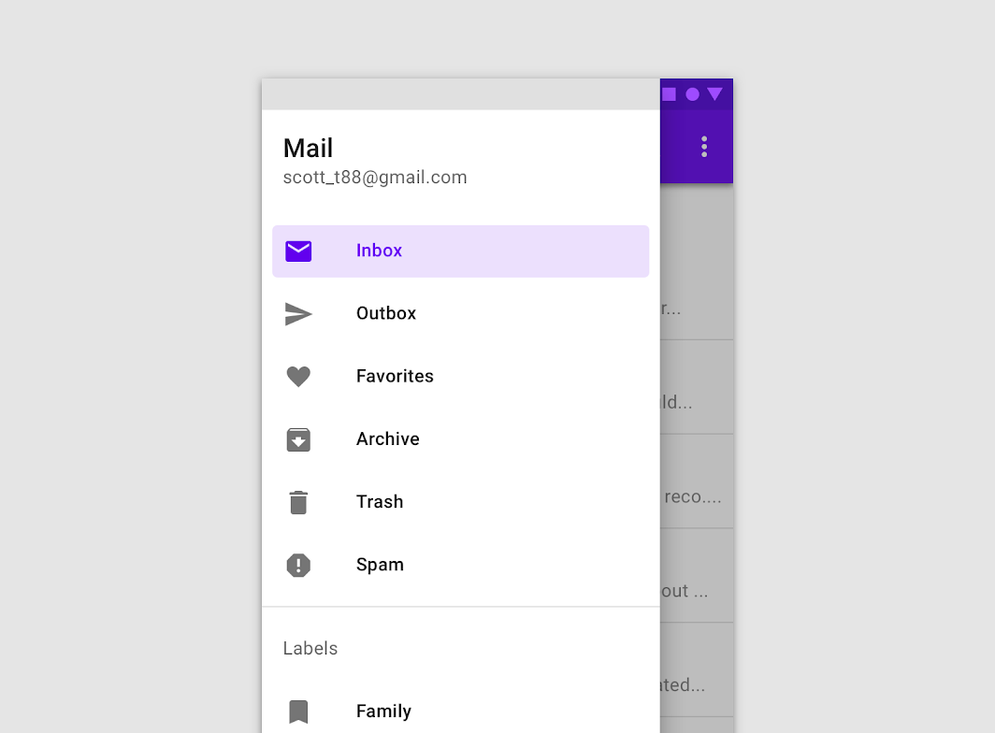
Drawer Navigator
Notes:
슬라이딩 형태로 화면을 전환하는 네비게이션 컴포넌트입니다.

Slide 9
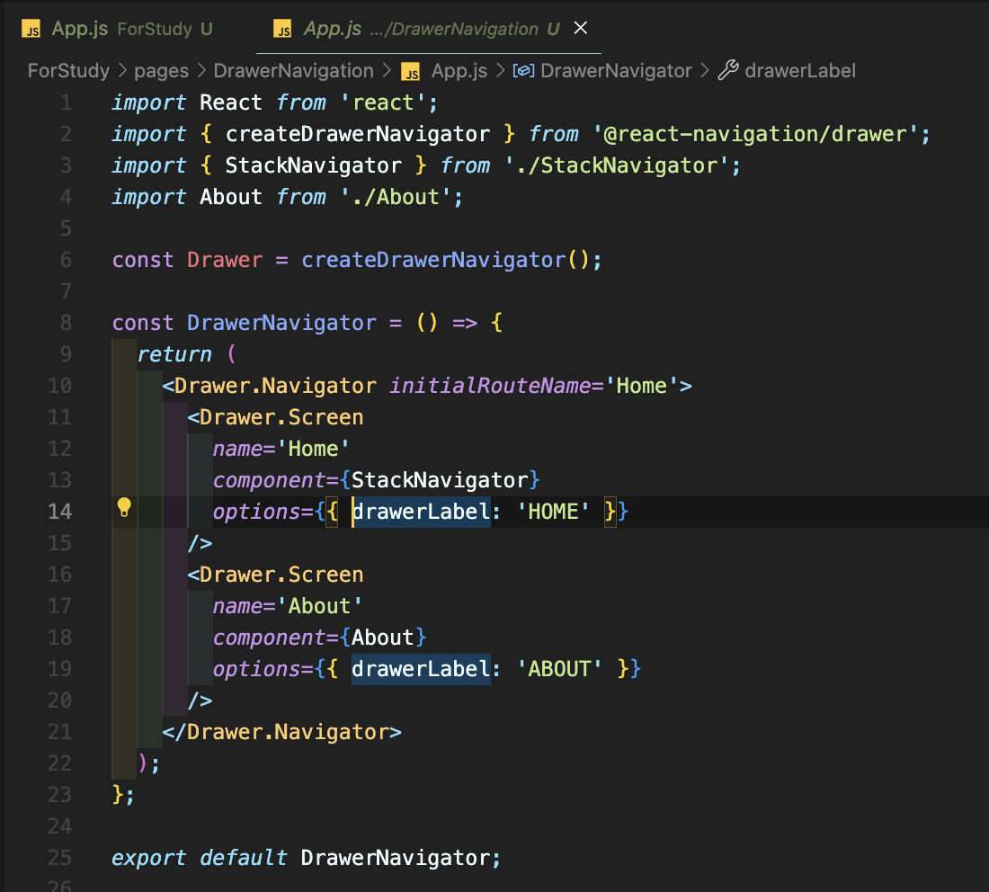
Drawer Navigator

Slide 10
끝

